Slide 1
高等学校 保健体育（科目体育）
〔入学年次の次の年次以降〕
陸上競技：投種目
「砲丸投げ・やり投げ」
【知識及び技能編】
学習時間の目安：約30分

Slide 2
知識
スライドでの学習が終わったら、学習カードに取り組もう！

Slide 3
砲丸投げとは
砲丸投げは、砲丸と呼ばれる鉄球（男子５kg、男子四種競技４kg、女子２．７２kg）を投げた距離を競う競技です。
投げると言っても野球選手のようなボールの投げ方とは異なり、実際には押し出す（突き出す）ようにして、遠くに飛ばします。
砲丸を遠くまで投げるためには、投げ出し時の砲丸のスピードが最も重要で、そのためには技術面と体力面の両方の向上が必要です。

Slide 4
砲丸の持ち方・構え方
砲丸は主に人差し指、中指、薬指で押し出すので、構えたときに手のひらには乗せず、人差し指から薬指の付け根に置いて指で保持します。
砲丸は投げる直前まで首に付けておくことがルールで定められています。砲丸を保持しているときは手首を反らし、肘は４５度ほど外側に向けます。肘が下を向いているとボール投げのような動作になりやすく、肘や肩を痛める危険があるので注意しましょう。

Slide 5
砲丸投げの技術的ポイント①
砲丸投げは直径２ｍのサークルの中で行うため、サークル内を移動して（加速を付けて）投げることができます。
加速を付けるために、サークルの後方に構えてサイドステップやグライドまたは回転して投げる技術が開発されています。
ここでは最もよく用いられているグライド投法について説明します。

Slide 6
砲丸投げの技術的ポイント②
グライド投法は、「準備」「グライド」「デリバリー」「リカバリー」の４つの局面に分けられます。
「準備」はグライドを始める準備をする局面です。「グライド」は投てき者と砲丸がデリバリーのために加速する局面で、「デリバリー」は砲丸をさらに加速させる局面です。最後の「リカバリー」ではファウルをしないようにうまくバランスを取ります。

Slide 7
やり投げとは
やり投げは、助走をとってやりを投げる競技で、助走距離は３０ｍになっています。
やりは、スターティングラインから８ｍ手前の標識（中心鋲）からおよそ２９度の角度で引かれたラインで区切った有効エリア内に落下させます。
有効エリア内に落ちたやりの落下点と中心鋲を結んだ線の長さを計測し、スターティングラインとやりの落下地点の距離が記録になります。
１人が３回投げて、最も遠くまで飛んだ記録が成績となります。
やりは男子で、重さ８００ｇ、長さ２，６～２，７ｍのものを使用し、女子は重さ６００ｇ、長さ２，２～２，３ｍのやりを用いて競技します。

Slide 8
やりの握り方（持ち方）
やりの握り方（持ち方）は、グリップに中指を引っかける握り方（フィンランド式グリップ） 、もしくは人差し指を引っかける握り方があります。人差し指と中指で挟んで持つフォークグリップという握り方もあり、アメリカの選手などによく見かけます。
このようにやりの握り方には、中指と人差し指、フォークグリップの３つがあります。
導入段階では、人差し指をグリップの巻きだしの引っかかり部分に添えて握るのが、投げやすい握り方です。

Slide 9
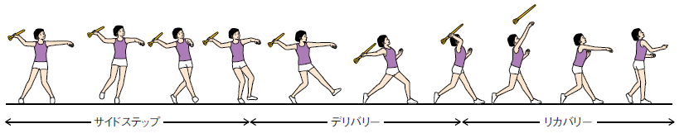
やり投げの４つの局面
やり投げは、
アプローチ（身体が前を向いた助走）
サイドステップ（身体が横を向いた助走）
デリバリー
リカバリー
の４つの局面に分けられます。

Slide 10
やり投げの技術的ポイント
長さのあるやりをまっすぐ強く投げるためには、投げる前にやりの先端部（穂先）を安定させるとともに後方に大きく構えておくことが大切です。
サイドステップ局面では、腕を後ろに大きく構えるため、身体は横向きになります。その際、やりは頭の高さに保持しておきます。
デリバリー局面では身体の開きを抑え、かつ助走スピードを減速させないように注意します。
しっかりタメをつくった状態から一気に振り切ります。
最後のリカバリーではファウルをしないよう、うまくバランスを取ります。

Slide 11
技能

Slide 12
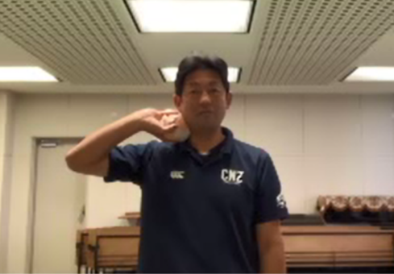

砲丸投げ
＜砲丸の持ち方・構え方＞
＜技術的ポイント＞
写真をクリックして
動画を見てみよう！
写真をクリックして
動画を見てみよう！

Slide 13
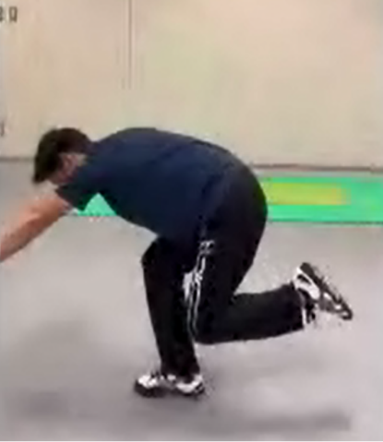
準備局面
【目的】
グライドの準備をする。
【技術の特徴（右手投げの場合）】
サークルの後方にまっすぐに立ち、足止め板に背を向ける。
上体は地面に対して平行に前傾する。
身体は右足１本で支える。
左足を引きつけている間、右膝を曲げる。
準備局面
写真をクリックして
動画を見てみよう！

Slide 14
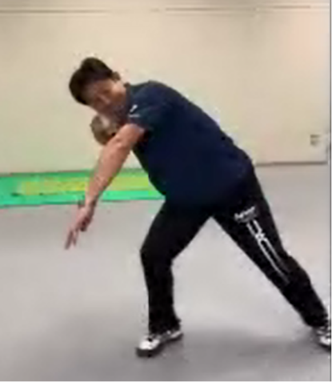
グライド局面
【目的】
加速を始め、最後の突き出し動作のためのパワーポジションをとる。
【技術の特徴（右投げの場合）】
右足に体重を乗せて膝を曲げ、左足を伸展させて、臀部を後ろに引くことで身体を動かす。
左足は、足止め板へ向かって低く移動させる。
右足は踵を越えて伸展する。（重心をつま先から踵に移動させるようにして蹴り出す感じ）。
上体はサークル後方向きを保つ（上体が横向きにならないように注意）。
写真をクリックして
動画を見てみよう！

Slide 15
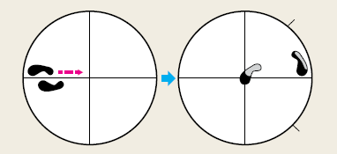
グライド局面 足の接地
【目的】
加速を始め、最後の突き出し動作のためのパワーポジションをとる。
【技術の特徴（右手投げの場合）】
右足の踵でグライドを開始し、母指球で接地する。踵で押すのではなく、右足裏全体で地面を押すようにすると最後は踵から離れやすい。
右足はサークルの中心に接地する。
右足、左足の順にほぼ同時に接地する。
左足は母指球および足の内側で接地する。

Slide 16
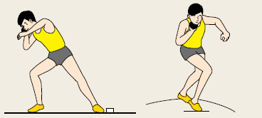
デリバリー局面 パワーポジション
【目的】
グライドのスピードを維持し、最も重要な加速を始める。
【技術の特徴（右投げの場合）】
体重は母指球に乗せ、膝は曲げる。
右足の踵と左足のつま先が一直線にある。
腰と肩はねじれている。
頭と左腕は後ろに固定する。
右肘は胴体に対して９０度外側に向ける。

Slide 17
砲丸投げのデリバリー局面 主要加速
【目的】
投てき者から砲丸へ速度を伝える。
【技術の特徴（右手投げの場合）】
右足は右腰が正面を向くまで、力強く回転しながら立ち上がる。
左足はほとんど伸びたまま支持動作をし、身体を持ち上げる（これが投射角に影響する）。
胴体の回転は左腕と左肩で止める（タメをつくっておく）。
右肘は回転し、投てき方向へ持ち上がる。
重心は右足から左足へ移動する。
写真をクリックして
動画を見てみよう！

Slide 18
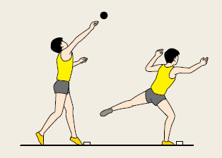
砲丸投げのリカバリー局面
【目的】
投てき者を安定させファウルを防ぐ。
【技術の特徴（右手投げの場合）】
リリース後、足を素早く入れ替える。
右足は曲げる。
上体は低くする。
左足は後方へスイングする。
視線は下を見る。
以上が砲丸投げの技能です。

Slide 19
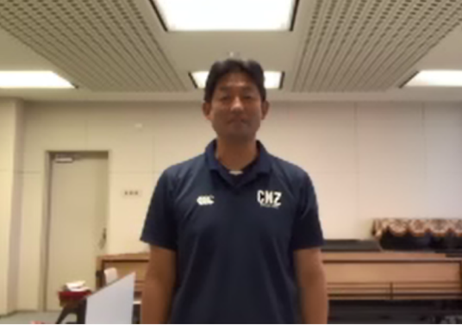
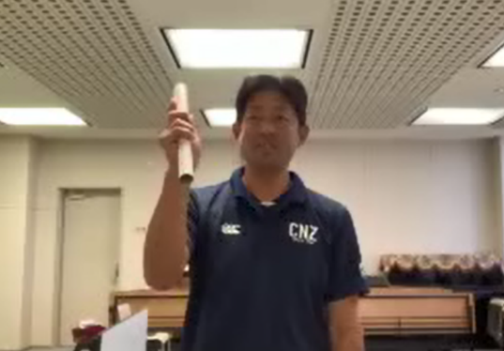
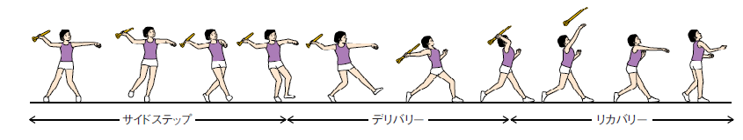
やり投げ
＜やり投げの４つの局面＞
＜やりの握り方（持ち方）＞
写真をクリックして
動画を見てみよう！
写真をクリックして
動画を見てみよう！

Slide 20
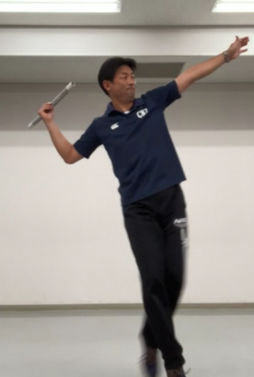
やり投げのサイドステップ局面
【目的】
スムーズな加速をする、及びデリバリー局面に向けてやりを正しく構える。
【技術の特徴】
両足を肩幅よりも広く開き、両腕は左右に大きく構える。
両腕は常に水平な高さを保持し、穂先を投てき方向に向ける。
移動する際には、上でなく前方に移動する。
後ろ足が前足を追い抜き、先に地面に接地する。
デリバリー局面に向けて後ろ足へ荷重し、やや後傾姿勢をとる。
写真をクリックして
動画を見てみよう！

Slide 21
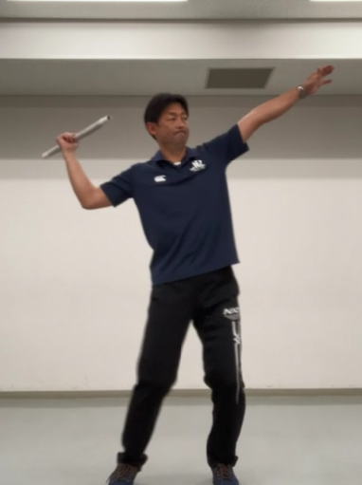
やり投げのデリバリー局面 パワーポジション
【目的】
体幹から肩へ速度を変換する。
【技術の特徴】
接地した左足は、力強く踏ん張る。
左側面は固定させる。
アークポジション（弓なり姿勢）になり、身体の前面にある筋肉が予備伸張状態になる。
やりを保持している肩を前方に押し出す。
肘が内側に入り、手のひらが上に向いたまま後方に残る。
写真をクリックして
動画を見てみよう！

Slide 22
やり投げのデリバリー局面 最後の投動作
【目的】
肩から腕そしてやりへ速度を変換する。
【技術の特徴】
右肘は頭の近くを通過して前方へ持ち上げる。
体幹は前方へ移動する。
やりを握っている側の肘は勢いよく進展させる。
左足と左肘を体幹部の近くで曲げて、身体をブロックする。
右足はリリースされるまで地面に接している。

Slide 23
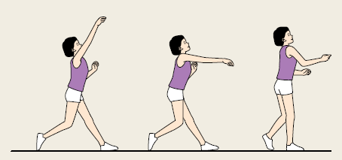
やり投げのリカバリー局面
【目的】
ファウルを防ぐため、前方への移動を止める。
【技術の特徴】
リリースした後、素早く足を踏み換える。
右足はやや曲げて（屈曲させて）踏ん張る。
上半身は低くする。
左足は後方へスイングする。
以上が、やり投げの技能になります。

